Slide 1
ФГБОУ «Московский педагогический государственный университет»
Институт Детства
Кафедра логопедии
Презентация №2 по теме: профилактическая работа по сопровождению детей раннего возраста с заиканием
(Источник: Сеть Интернет; из опыта практикующего логопеда)

Slide 2
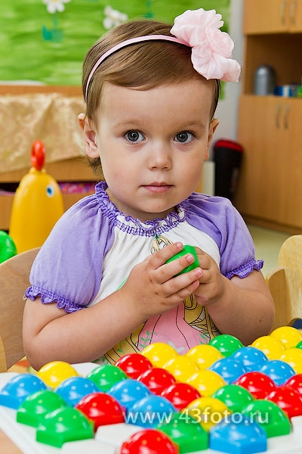
Профилактическая работа по сопровождению детей раннего возраста с заиканием в условиях МБДОУ

Slide 3
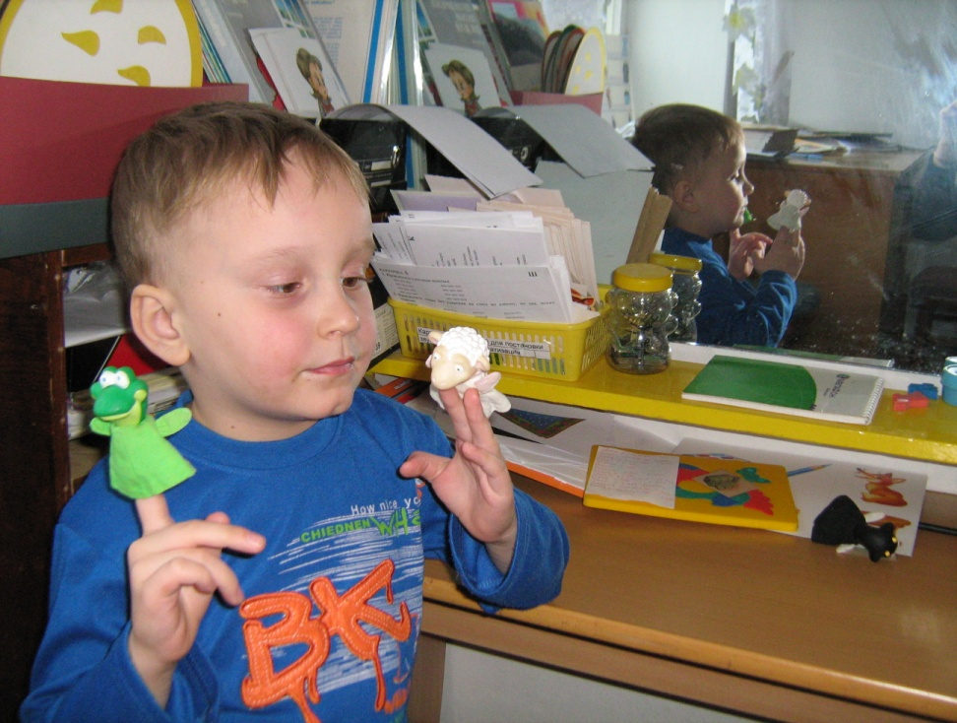
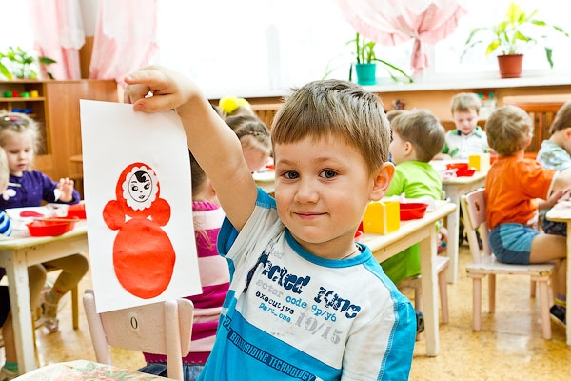
Цель: Создание оптимальных условий для психического и речевого развития ребёнка раннего возраста, которые повлияют на положительную коррекцию заикания .

Slide 4
Задачи профиллактического сопровождения детей раннего возраста с заиканием в условиях дошкольного учреждения
Выявление детей раннего возраста с заиканием в МБДОУ.
Обеспечение включения родителей в процесс ранней коррекционной помощи детям, их просвещение.
Разработка диагностических методик для детей с заиканием раннего возраста.
разработка и применение индивидуальных мер коррекции;
стимуляция потенциальных возможностей ребенка;
Разработка технологии реализации ранней коррекционной помощи детям с заиканием

Slide 5
Образовательный маршрут
Диагностический этап
( выявление детей с заиканием)
Посещение учителем –логопедом группы раннего возраста
Коррекционный этап
( ранняя комплексная помощь по коррекции заикания)
Консультирование, педагогические гостинные, мастер-классы
Консультативный этап (обеспечение включения родителей и педагогов в коррекционный процесс)
Проводится индивидуально учителем-логопедом и психологом, воспитателем
Координационный этап
Учитель-логопед, психолог, заведующая,методист МБДОУ, воспитатель

Slide 6
1 этап. Диагностический
Выявление детей с заиканием в группах раннего возраста
2008год | 2009год | 2010 год | 2011 год | 2012 год
2 ребёнка | 2 ребёнка | - | 1 ребёнок | 1 ребёнок
Виды обследования | Ответственный
Выявление детей раннего возраста с заиканием. | Учитель-логопед
Логопедическое обследование ребёнка раннего возраста | Учитель-логопед
Психологическое обследование ребёнка раннего возраста | Психолог

Slide 7
2 этап Консультативный
Консультирование, педагогические гостиные, мастер-классы
Тематика | Аудитория | ответственный
«Заикание в дошкольном возрасте» | Родители, воспитатели | Учитель - логопед
« Особенности воспитания детей раннего возраста с заиканием | Родители, воспитатели | Психолог
«Учимся играя» | Родители | Воспитатели
Мастер-класс « Я правильно дышу» | Родители, воспитатели | Учитель-логопед
Мастер-класс « Управлять капризами легко» | Родители, воспитатели | Психолог

Slide 8
3 этап Коррекционный.
(сопровождение ранней комплексной помощи по коррекции заикания)
Мероприятия | Месяц
Наблюдение, выявление детей с заиканием | сентябрь-октябрь
Диагностика | сентябрь-октябрь
Индивидуальные занятия по постановке диафрагмального дыхания | октябрь
Коррекция эмоционально-волевой сферы | октябрь-ноябрь
Индивидуально-коррекционные занятия по выработке мягкой голосоподачи, слитности речи | декабрь-январь
Игровые приёмы ,направленные на воспитание просодических компонентов речи | февраль-март
Игровые приёмы , направленные на воспитание общительности и положительного отношения к сверстникам | Апрель-май

Slide 9
4 этап Координационный
предполагает:
координацию деятельности педагогов и специалистов ДОУ, участвующих в разработке реализации индивидуальной программы логопедической и психолого-педагогической помощи ребенку и составляющих единую полидисциплинарную команду.
Обеспечивает профилактику возникновения отклонений в развитии ребенка вторичного характера, обусловленных несоответствием требований среды реальным возможностям ребенка

Slide 10
Методическое сопровождение
1.Л.М.Крапивина Методические рекомендации по организации и содержанию логопедических занятий с заикающимися преддошкольного возраста .
2. Н.А. Чевелёва Заикание у детей
3. Г.А. Волкова Использование игровой деятельности в коррекции заикания у детей.
4.И.Г. Выгодская, Е.Л.Пелленгер, Л.П.Успенская Устранение заикания у дошкольников в игре
5. А.И. Богомолова Методика формирования просодики у заикающихся дошкольников.

Slide 11
Перспективы
Ребёнок направляется на консилиум, ПМПК
Коррекционное обучение в логопедической группе
Обучение традиционное
Ребёнок остаётся в группе

Slide 12
Спасибо за внимание!

